Slide 1
Консолідація даних із використанням MS SSIS (SQL Server Integration Services)
SQL Server Integration Services
SQL Server Analysis Services
SQL Server Reporting Services

Slide 2
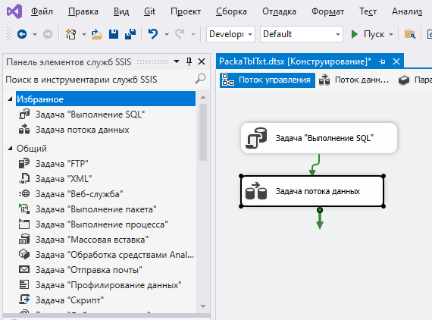
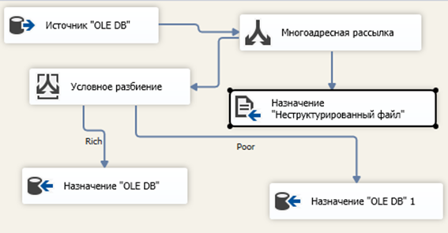
Дві основні задачі, що підтримуються SSIS (1/2)
Робота із потоками управління
1
2
Див. наступний слайд
DoubleClick
2
1

Slide 3
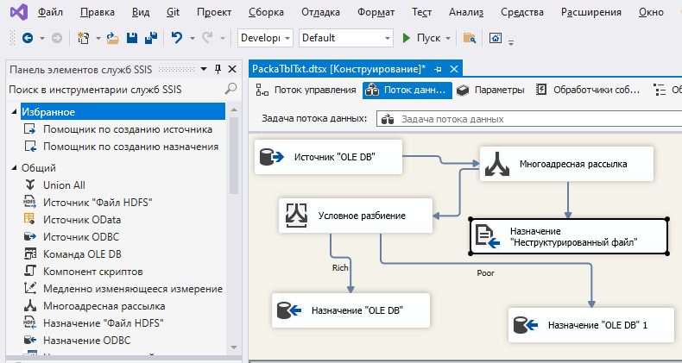
Дві основні задачі, що підтримуються SSIS (2/2)
Робота із потоками даних
2
2
2

Slide 4
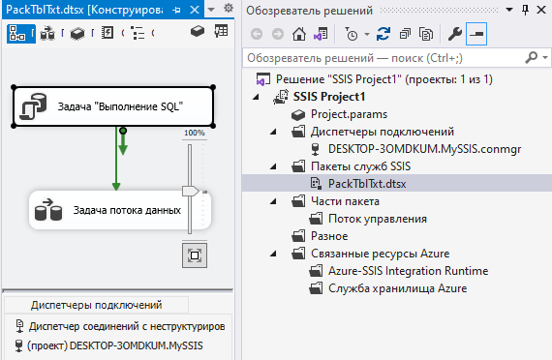
До структури проєктів SSIS

Slide 5
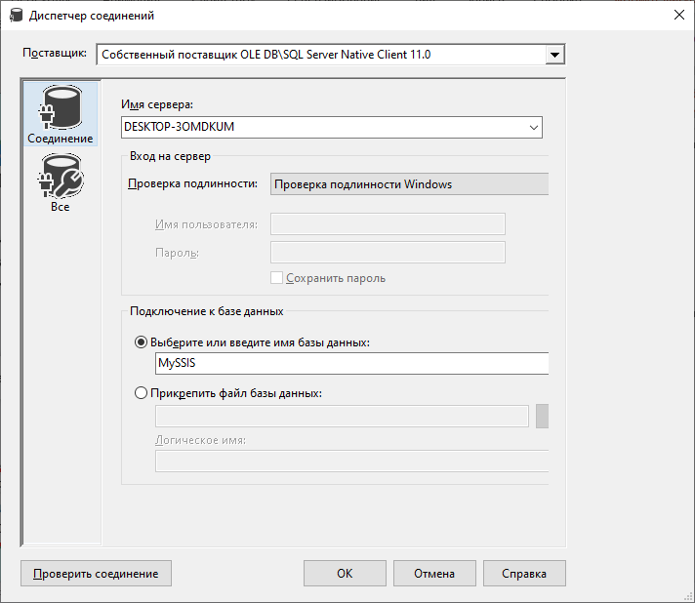
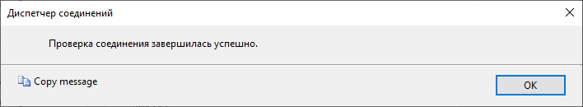
Диспетчери підключень. Приклад 1

Slide 6
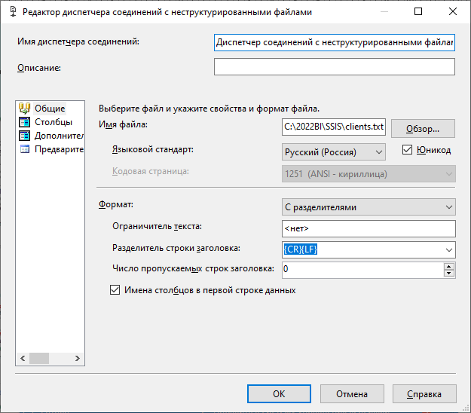
Диспетчери підключень. Приклад 2

Slide 7

Диспетчери підключень
1
1
1
2
2
1
1
1
2
1
1
2

Slide 8
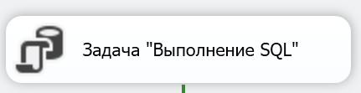
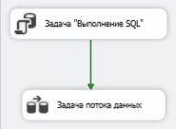
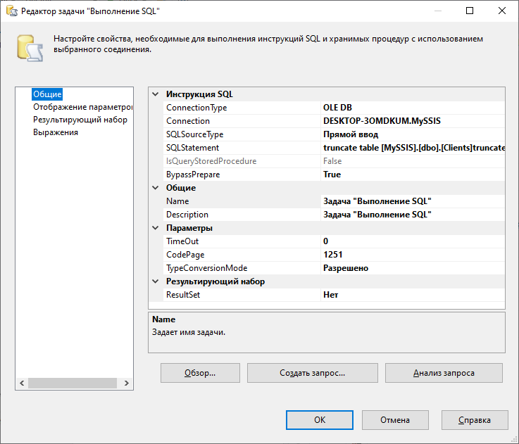
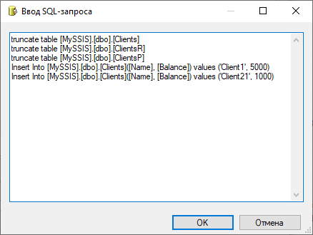
Особливості задач (типу) «Виконання SQL»
1
1
2
2
truncate table [MySSIS].[dbo].[Clients]
truncate table [MySSIS].[dbo].[ClientsR]
truncate table [MySSIS].[dbo].[ClientsP]
Insert Into [MySSIS].[dbo].[Clients]([Name], [Balance]) values ('Client1', 5000)
Insert Into [MySSIS].[dbo].[Clients]([Name], [Balance]) values ('Client21', 1000)

Slide 9

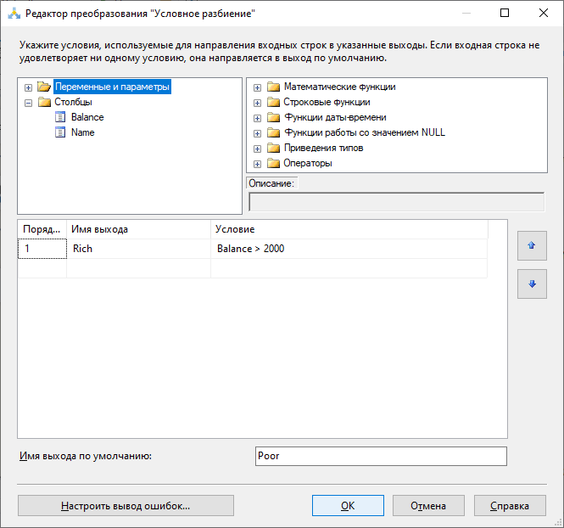
Задача «Умовне розбиття»

Slide 10

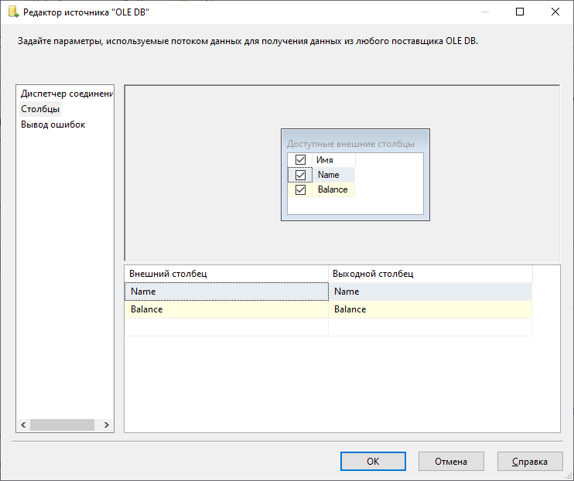
До змінюваності структури даних, що передаються (1/3)

Slide 11

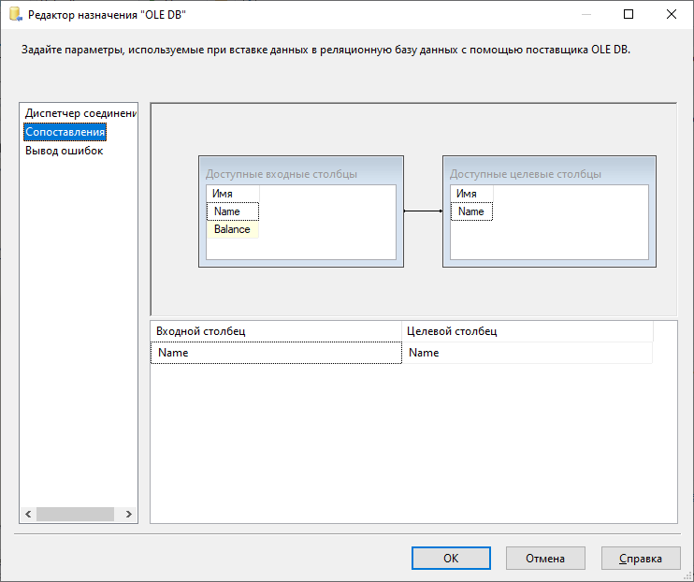
До змінюваності структури даних, що передаються (2/3)

Slide 12

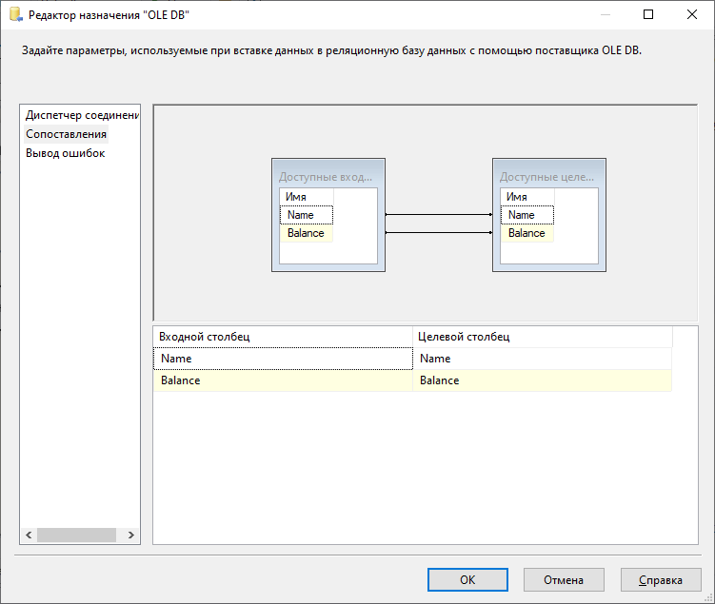
До змінюваності структури даних, що передаються (3/3)

Slide 13
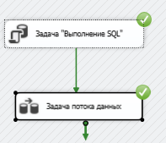
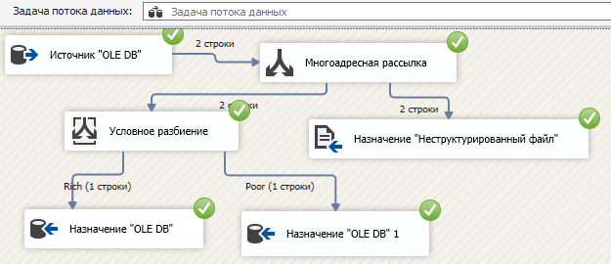
Тестування потоків. Відслідковування кількості переданих рядків
1
2

Slide 14
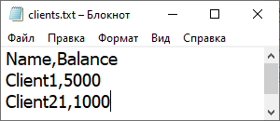
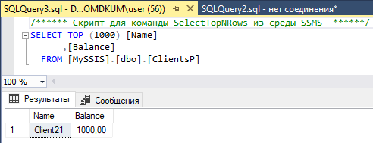
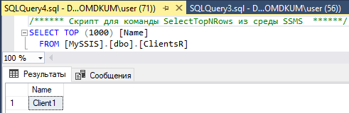
Результати роботи
Текстовий файл clients.txt
Таблиця ClientsP
Таблиця ClientsR

Slide 15
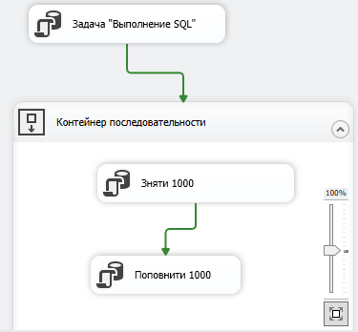
Підтримка транзакцій. «Банківський переказ»
Задачі «Виконання SQL»

Slide 16
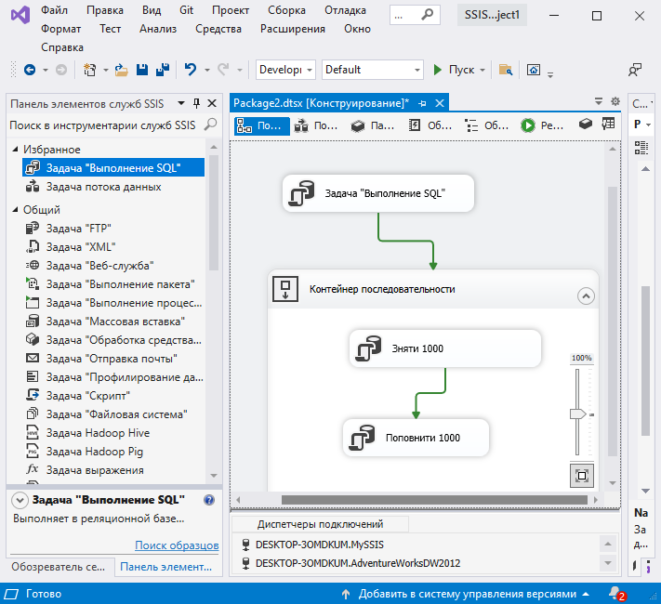
SQL-оператори окремих задач
truncate table [MySSIS].[dbo].[Bank1]
Insert Into [MySSIS].[dbo].[Bank1] ([Name], [Balance]) values ('Client1Bank1', 5000)
Update Bank1 Set Balance = Balance-1000 where Name='Client1Bank1'
Update Bank2 Set Balance = Balance+1000 where Name='Client1Bank2'

Slide 17
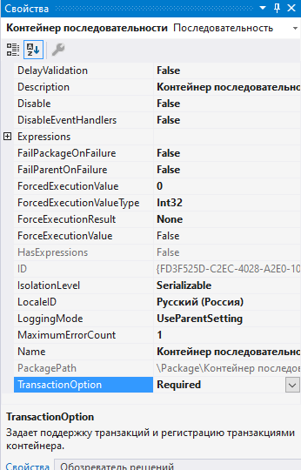


Підтримка транзакцій

Slide 18
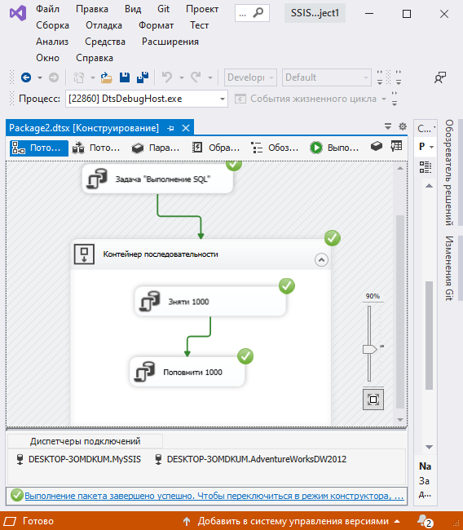
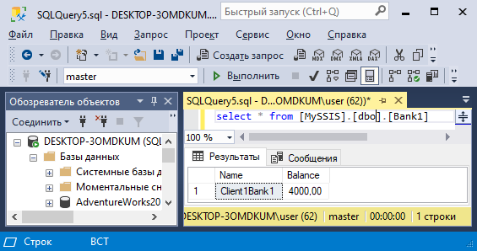
Результат запуску
truncate table [MySSIS].[dbo].[Bank1]
Insert Into [MySSIS].[dbo].[Bank1] ([Name], [Balance]) values ('Client1Bank1', 5000)

Slide 19
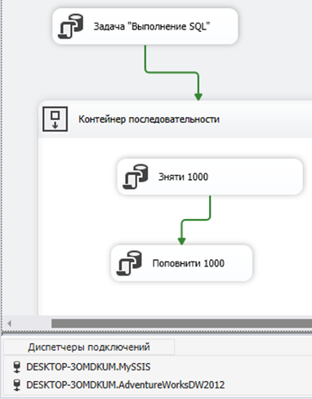
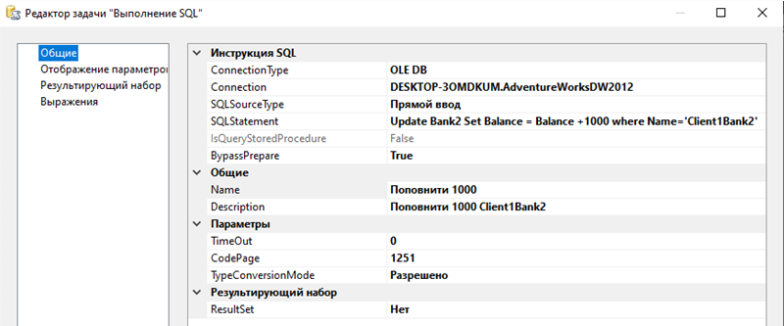
Замінимо підключення

Slide 20
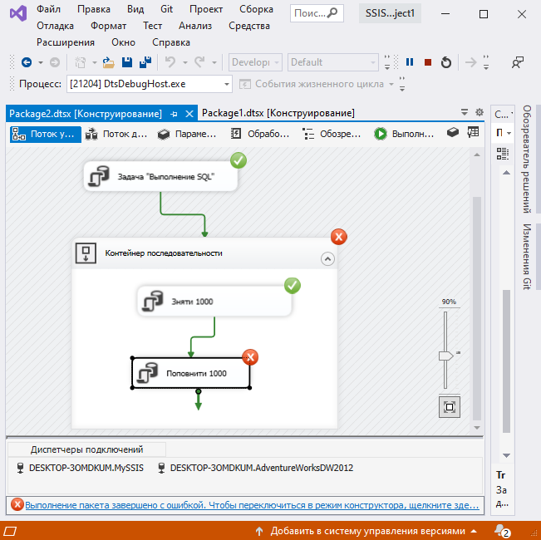
Результат запуску

Slide 21
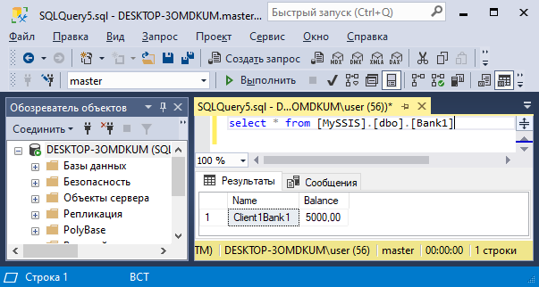
Тестування
truncate table [MySSIS].[dbo].[Bank1]
Insert Into [MySSIS].[dbo].[Bank1] ([Name], [Balance]) values ('Client1Bank1', 5000)

Slide 22
BreakePoints

Slide 23
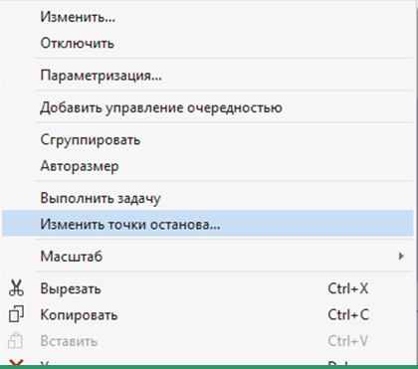
BreakePoints (1/5)
ПКМ

Slide 24
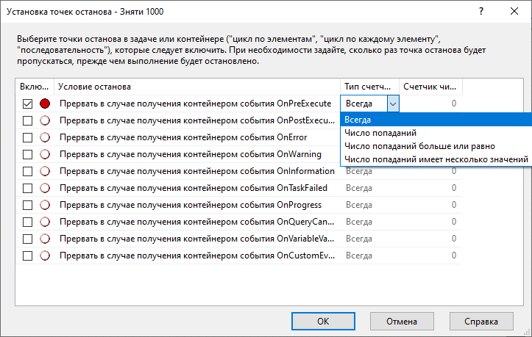
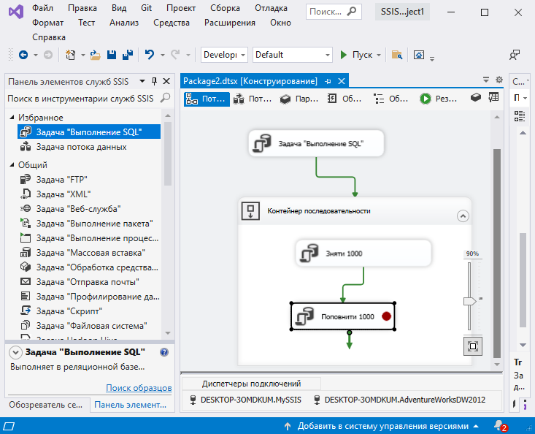
New Bases: STG, ODS, DW
BreakePoints (2/5)

Slide 25
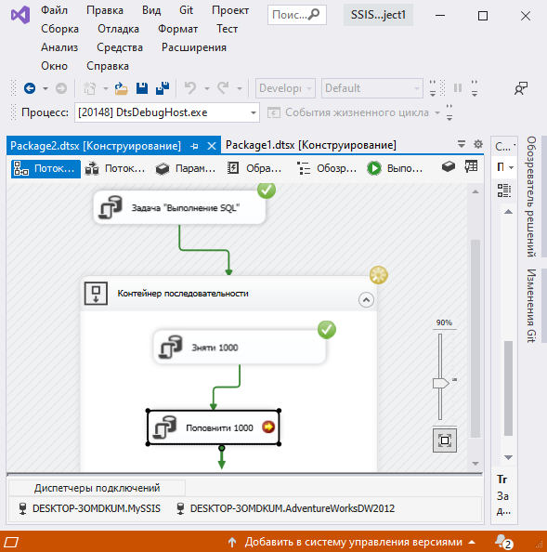
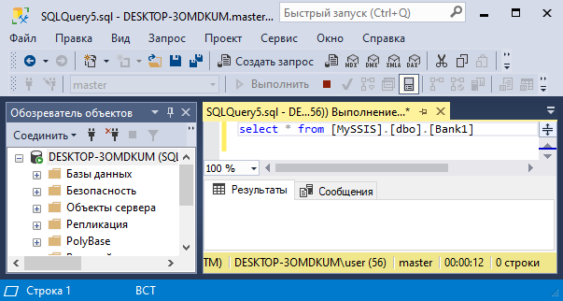
BreakePoints (3/5)
!
!
!

Slide 26
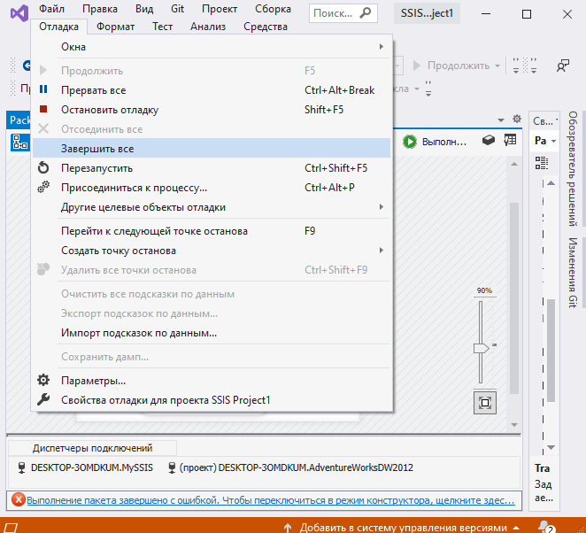
New Bases: STG, ODS, DW
BreakePoints (4/5)

Slide 27
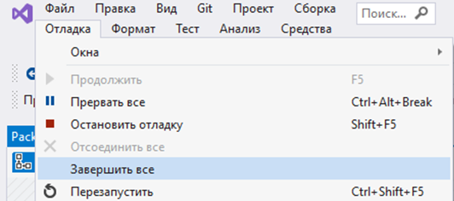
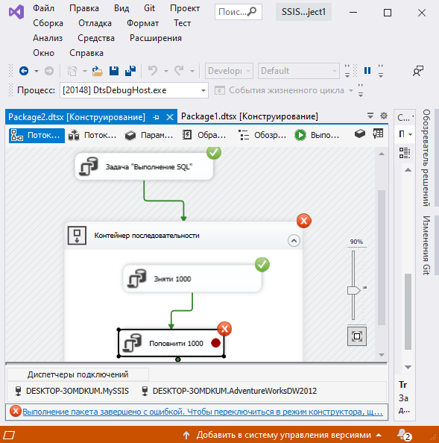

BreakePoints (5/5)

Slide 28

Подальше використання проєктів SSIS

Slide 29
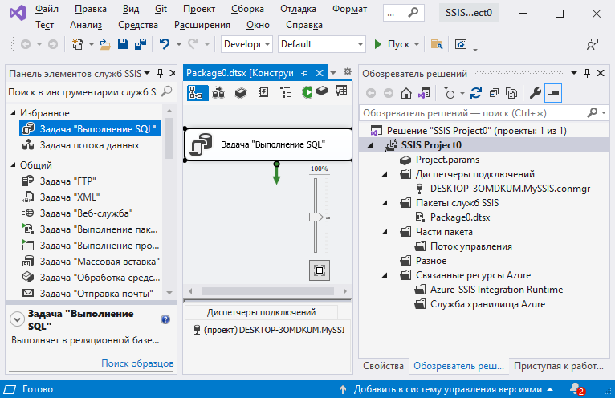
Проєкти та пакети SSIS
truncate table [MySSIS].[dbo].[Bank1]
Insert Into [MySSIS].[dbo].[Bank1]([Name], [Balance]) values ('Client1', 5000)

Slide 30
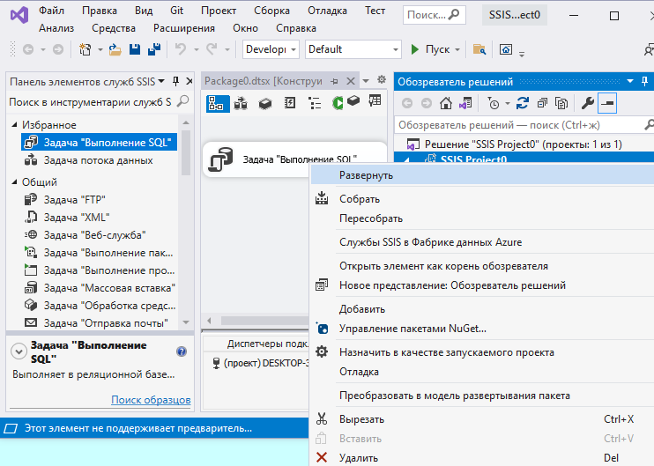
Розгортання SSIS-проєктів
ПКМ

Slide 31
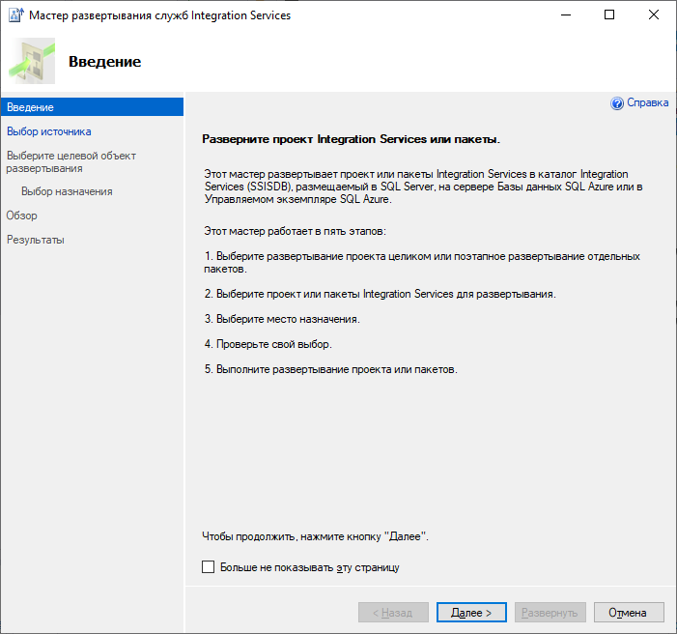
Розгортання SSIS-проєктів. Робота майстра (1/5)

Slide 32
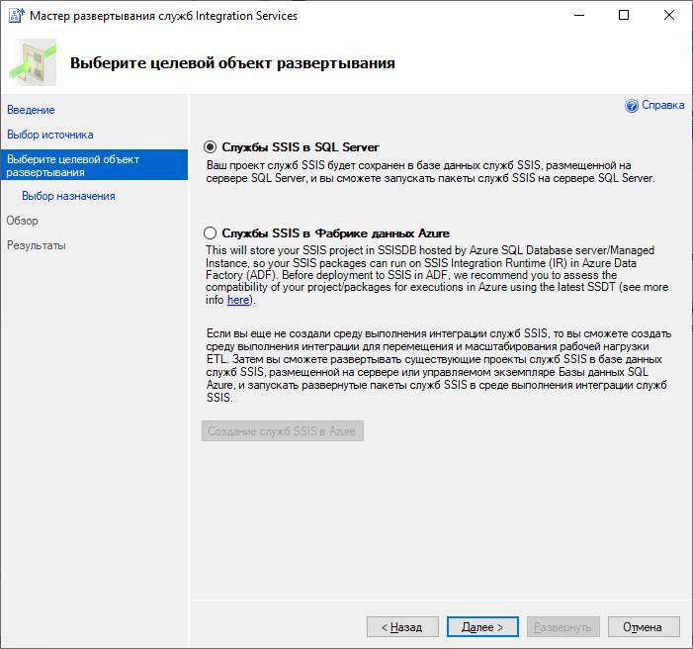
Розгортання SSIS-проєктів. Робота майстра (2/5)

Slide 33
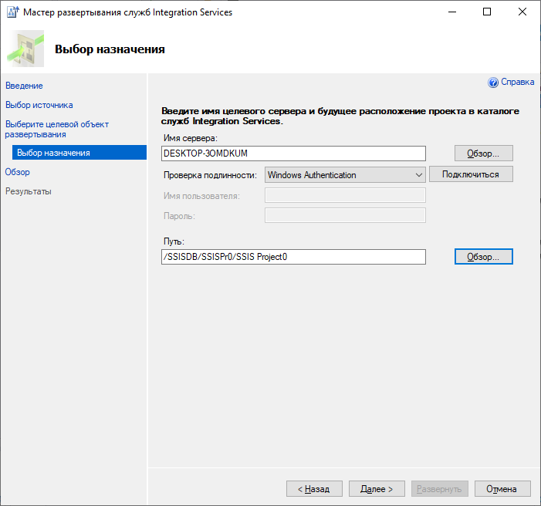
Розгортання SSIS-проєктів. Робота майстра (3/5)

Slide 34
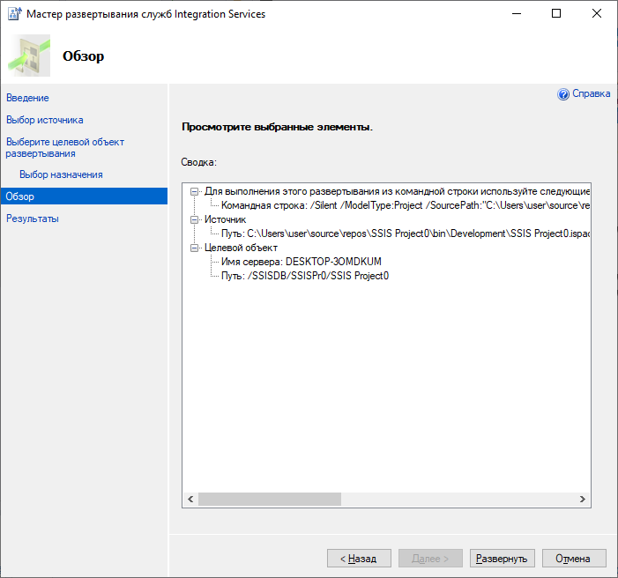
Розгортання SSIS-проєктів. Робота майстра (4/5)

Slide 35
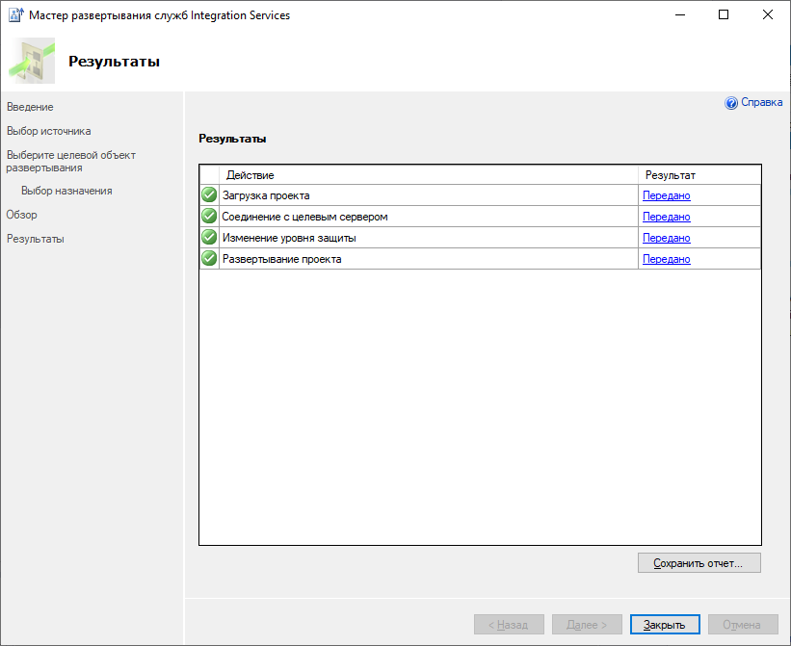
Розгортання SSIS-проєктів. Робота майстра (5/5)

Slide 36
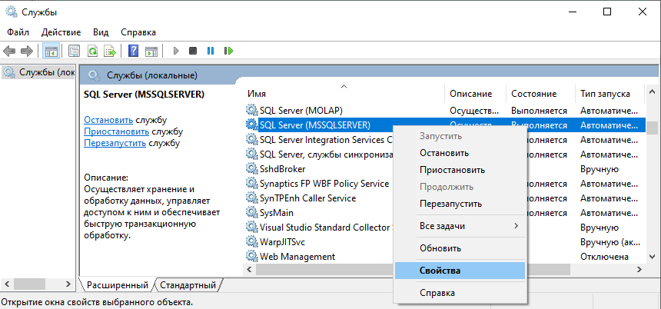
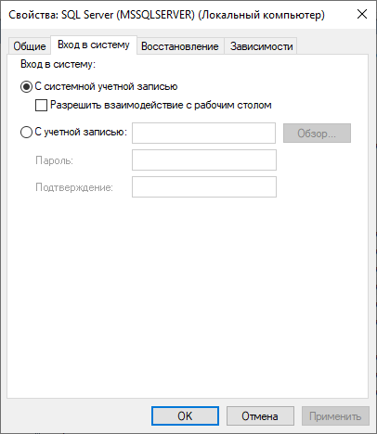
NB! (Служба) MS SQL Server (MSSQLSERVER)
ПКМ

Slide 37
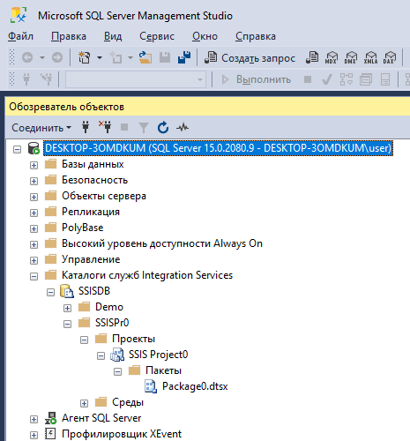
Каталоги служб SSIS

Slide 38
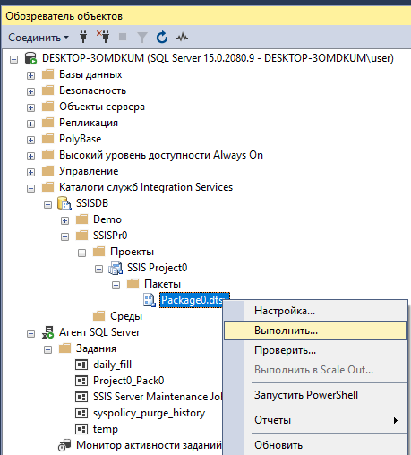
Виконання пакету
ПКМ

Slide 39
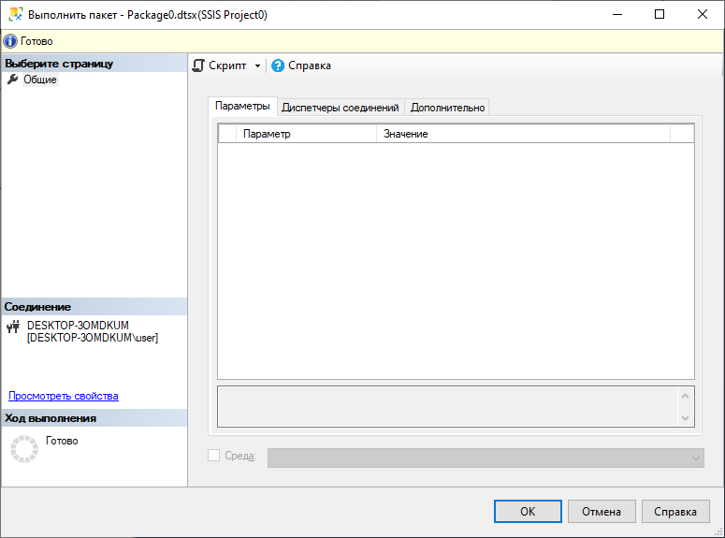
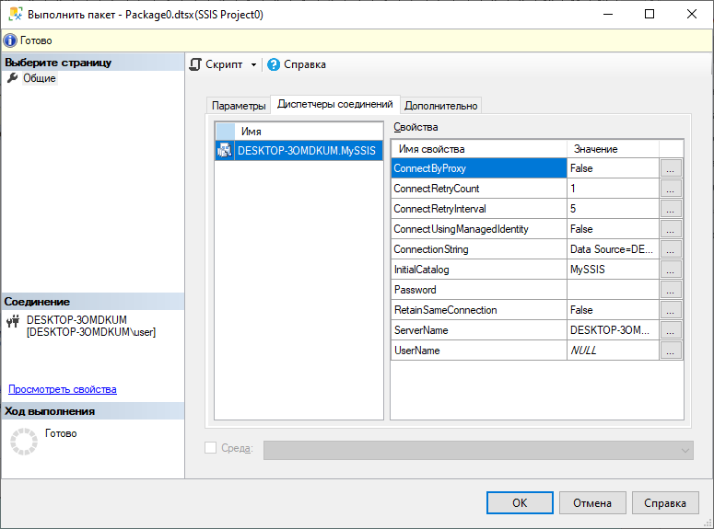


Виконання пакету

Slide 40

Виконання пакету. Оглядовий звіт

Slide 41


Package & Job

Slide 42
Додаток

Slide 43




Диспетчер підключень
ПКМ

Slide 44





Створення таблиці
DoubleClick
Запуск

